Slide 1
Магістерська дисертація на тему:
“Охоронна система з розпізнаванням біооб’єктів”
НАЦІОНАЛЬНИЙ ТЕХНІЧНИЙ УНІВЕРСИТЕТ УКРАЇНИ “КИЇВСЬКИЙ ПОЛІТЕХНІЧНИЙ ІНСТИТУТ імені ІГОРЯ СІКОРСЬКОГО”
Виконав: студент ІІ курсу, групи РА-91мп Купчик Василь Петрович
Керівник: к.т.н., доцент
Лащевська Наталія Олександрівна
Київ - 2020

Slide 2
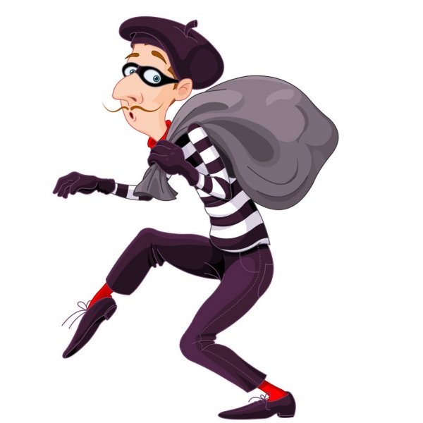
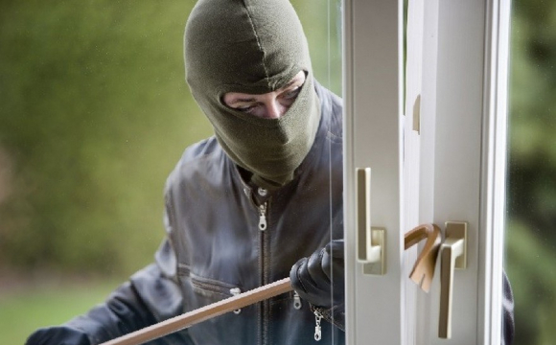
З розвитком криміногенної ситуації та техніки виник великий інтерес до різноманітних методів захисту майна та здоров’я людей. Важливу роль у цьому плані відіграють системи охорони. Особливо найбільш розповсюджені електронні датчики руху різних типів.

Slide 3
Об'єкти які можуть потребувати охорони
Різного розміру та призначення склади
Навчальні заклади
Квартири
Магазини
Офіси
Приватні будинки
Підприємства

Slide 4
Об'єкти при охороні яких не вигідно використовувати готові рішення
Компанії конкуренти
«Intervision»
«Aoke»
«Astrel»
«ОКО»
«Ajax»
«Потенциал»
Невеликий будинок
Гараж
Сарай
Коридор
Частина подвір'я

Slide 5
Переваги створеної охоронної системи власноруч
В першу чергу це собівартість, адже при замовленні такої системи в великої компанії в її вартість закладені витрати і на маркетинг і на розробку ПО і на багато іншого.
Також важливим фактом є простота в освоєнні для середньостатистичного користувача.
Можливість модифікувати під конкретні задачі.

Slide 6
Датчики руху
Інфрачервоний датчик руху
Ультразвуковий датчик руху
Датчик розбитого скла
Гібридний датчики руху

Slide 7
Гібридний датчик руху
Компенсація недоліків тих детекторів з яких складаються
Повна відсутність хибних сигналів
Універсальність

Slide 8
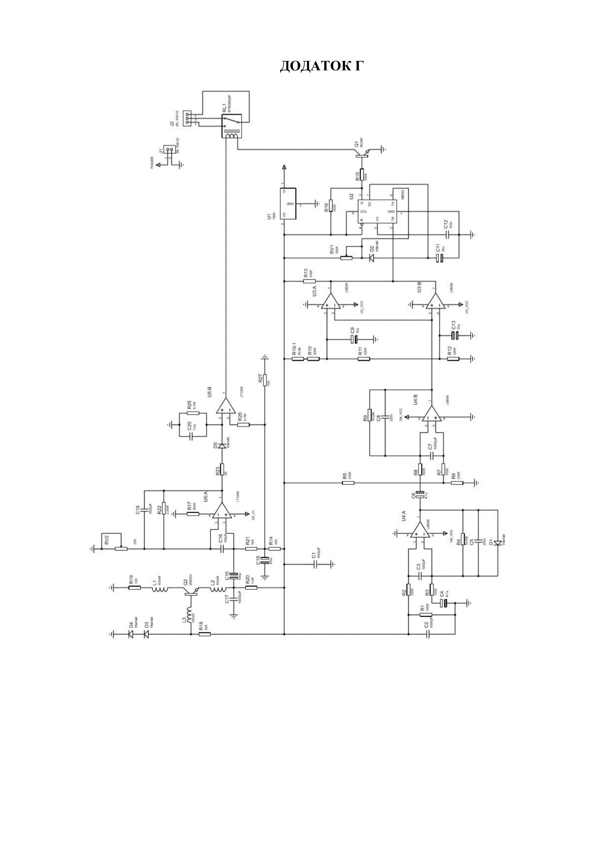
В роботі було розроблено схему гібридного датчику руху

Slide 9
Висновки
Роблячи висновок з усього вище сказаного, створення власної охоронної системи, має більше позитивних факторів, ніж негативних.
В першу чергу вартість буде значно нижча ніж готові рішення, що є однією з головних характеристик охоронної системи коли мова йде про домашнє використання.
Також велику роль відіграє кастомізація, яка дозволяє в носити корективи та підлаштовувати систему під конкретну задачу не тільки на етапі проектування, а й в будь який момент.

Slide 10
Дякую за увагу!

